Slide 1
Sekvenciranje patogena
Vinko Beg, Matej Španić

Slide 2
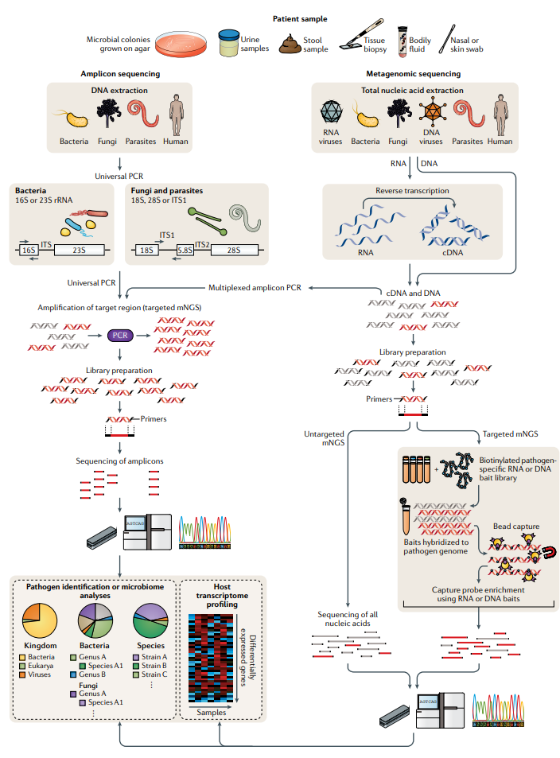

Slide 3
